Slide 1
iOS端数据持久化

Slide 2
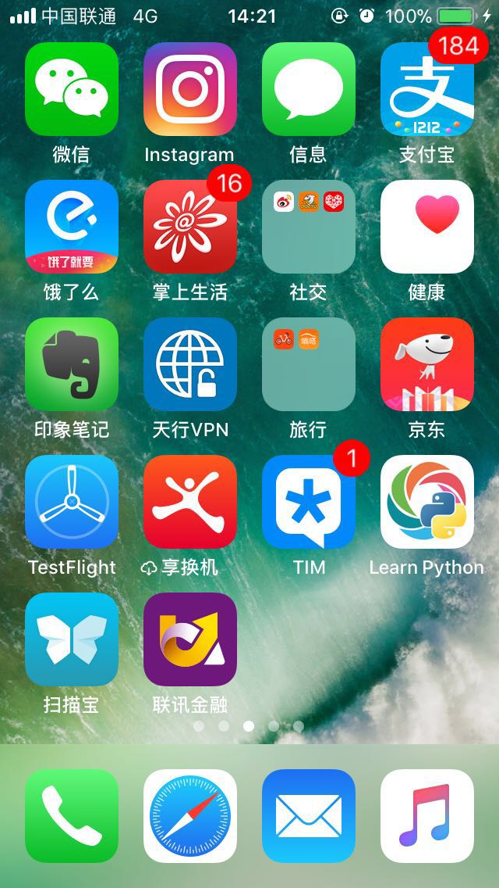
沙盒基本机制(sandbox)
iOS系统相对于Android系统，或者相对于Windows系统来说比较安全的原因很多，其中一点就是苹果推出的沙盒机制，每个应用都只能访问当前沙盒目录下面的文件（也有例外，比如在用户授权情况下访问通讯录，相册等），这个规则展示了iOS系统的封闭性。所以，Apple相对于其他的系统来说比较安全，再就是从内存上来说相对于Windows来说也比较安全，Apple的应用程序在内存消耗过高时，收到内存警告不及时处理的话应用程序会自动退出，不会出现Down机卡死的情况，恩，可以这么说，沙盒机制，让iOS系统变得更安全。

Slide 3
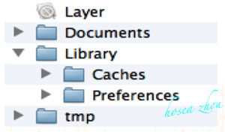
应用沙盒
1）每个iOS应用都有自己的应用沙盒(应用沙盒就是文件系统目录)，与其他应用的文件系统隔离，其他的应用不能访问该沙盒。
2）应用沙盒的文件系统目录，如右图所示：

Slide 4
应用沙盒
1、Documents 应用程序在运行时生成的一些需要长久保存的数据（比如：游戏进度存档、应用程序个人设置等等）。
2、Library/Caches 从网络上下载的文件或者数据（如：音乐缓存、图片缓存等），此目录下的数据不会自动删除，需要程序员手动清除改目录下的数据。
3、Library/Preferences 目录由系统自动管理，通常用来储存一些基本的应用配置信息,比如账号密码，自动登录等。
4、tmp 保存应用运行时产生的一些临时数据，应用程序退出，系统磁盘空间不够，手机重启时，都会自动清除该目录的数据。

Slide 5
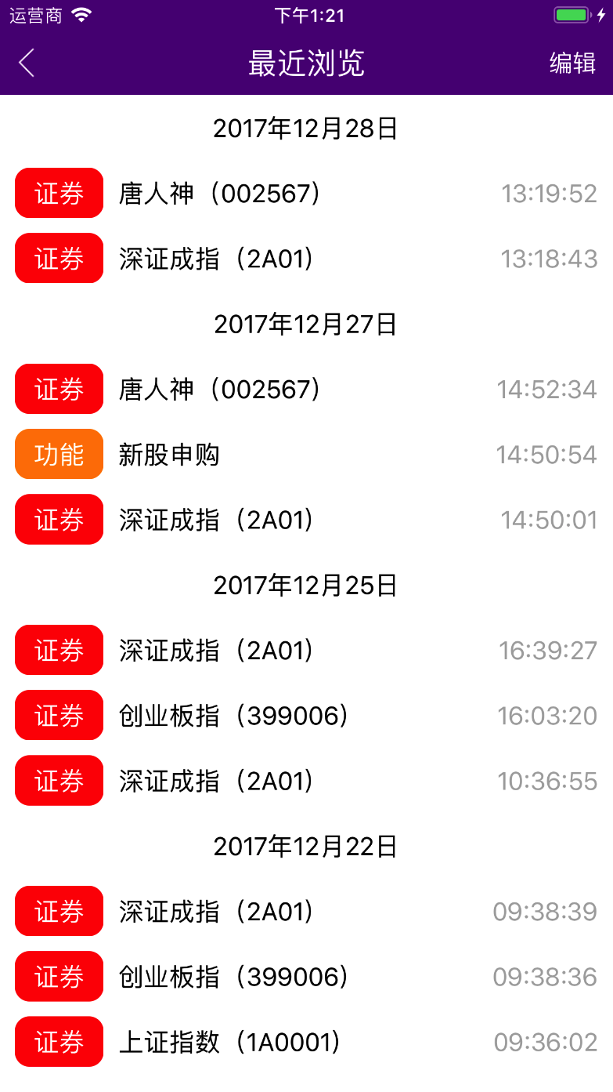
联讯金融最近浏览
根据右边的效果图进行分析，要完成这个模块，我们是需要保存浏览时候的一些基本信息的，包括但不限于：
1.浏览的类型
2.浏览的名称
3.浏览的时间戳
…
那我们有哪些存储数据的方式呢？

Slide 6
iOS应用数据存储的常见方式
Preference(偏好设置)
Keychain(钥匙串)
归档
XML属性列表(plist)
SQLite
…

Slide 7
Preference(偏好设置)
/*
偏好设置是专门用来保存应用程序的配置信息的比如保存用户名、密码、登陆状态、字体大小等设置，一般情况不要在偏好设置中保存其他数据
如果利用系统的偏好设置来存储数据，默认就是存储在Preferences文件夹下面的plist文件里面
偏好设置会将所有的数据保存到同一个文件中
*/

Slide 8
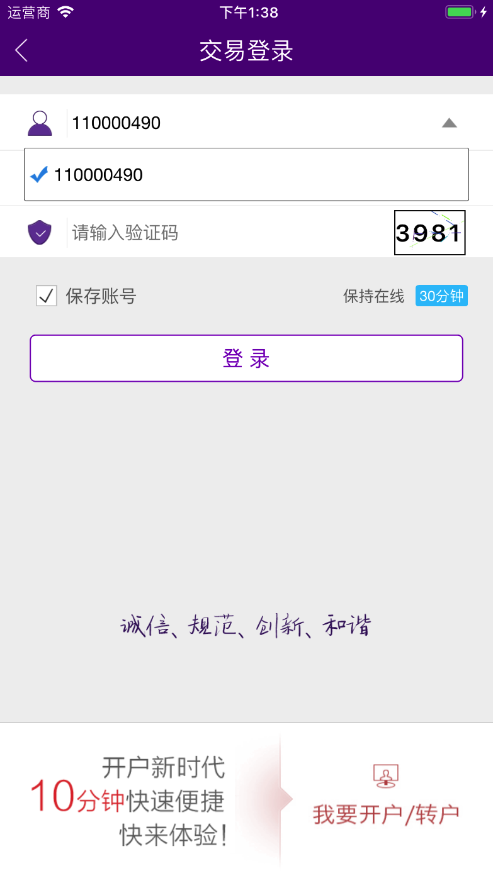
Preference(偏好设置)
// 获取NSUserDefaults对象（系统全局单例对象）
NSUserDefaults *defaults = [NSUserDefaults standardUserDefaults];
// 保存数据
[defaults setObject:@”110000490” forKey@”name”];
// 获取保存数据
NSString *name = [defaults objectForKey:@”name”];

Slide 9
Preference(偏好设置)
NSUserDefaults其实是plist文件中键值存储，并且最大的问题是存在于沙盒中，这就对安全性埋下了隐患。如果有心者破解app，拿到了沙盒里面的数据，就会造成数据泄漏，后果不堪设想。
当然，我们可以对隐私数据比如密码进行加密、或者是多重加密后再进行NSUserDefaults存储。这么做其实是可行的，前提是加密算法不能泄漏。

Slide 10
Keychain(钥匙串)
使用偏好设置进行存储存在一个问题就是，如果用户删掉app重装的话，之前所有存储的敏感信息都会消失。比如，一个用户误删了使用NSUserDefaults存储密码的app，当重新安装之后，由于之前是记住密码免登录，只因为自己操作不当，接下来要进入找回密码功能，重新修改密码才能再次使用app。这对用户来说是一种相当不友好的体验。
在iOS系统中，Keychain提供了安全的存储服务，用来存储一些敏感信息。所以，正确的姿势是使用Keychain服务来存储。Keychain保存的数据不仅仅是加密过的，而且由于Keychain是存在于沙盒之外的，当应用删除之后，app存储的数据并没有被删掉，第二次安装时只要读取Keychain里的数据，即可得到以前存储的信息。

Slide 11
Keychain(钥匙串)使用场景
* 存储隐私信息
在iOS系统中，最常用的keychain服务就是存储用户密码了，既安全又不会丢失。
* 数据共享
如果我们有多个App，它们之间需要共享一些数据，以提供更好的用户体验，那么keychain
群组可以实现。
* 设备唯一标示存储
在iOS中获取设备的唯一标识符，也是一件比较麻烦的事情。苹果禁止开发者调用系统方法获
取设备标识符UUID，现在公开可以获取的UUID会随着App的卸载和安装而改变，对于运营商
想根据UUID进行数据统计就会存在一定的难度。但是我们可以将UUID保存在keychain里面，它
是独立于App的存在，不会随着App的卸载和安装而改变。
* 其他用处
每个App的需求也是不一样的，如果你想存储一些信息，即使删掉App之后也想保留，那此时
keychain就是您最好的助手。

Slide 12
归档
/*
归档是iOS开发中数据存储常用的技巧，归档可以直接将对象储存成文件，把文件读取成对象。相对于plist或者Preference形式来说，归档可以存储的数据类型更加多样，可以存取自定义对象。对象归档的文件是保密的，在磁盘上无法查看文件中的内容，有一定的安全性。
*/

Slide 13
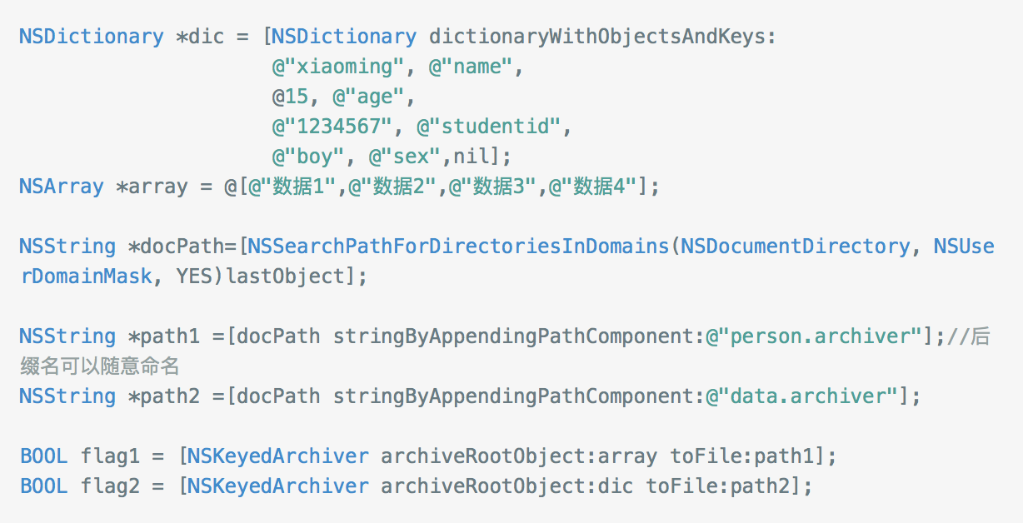
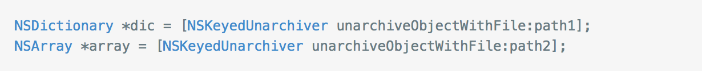
归档
系统对象的归档：
系统对象的解档：
上述这种方式可以对基本数据类型进行归档，比如字符串，NSNumber，当然常用的是对NSArray与NSDictionary进行归档。返回值Flag标志着是否归档成功，YES为成功，NO为失败。

Slide 14
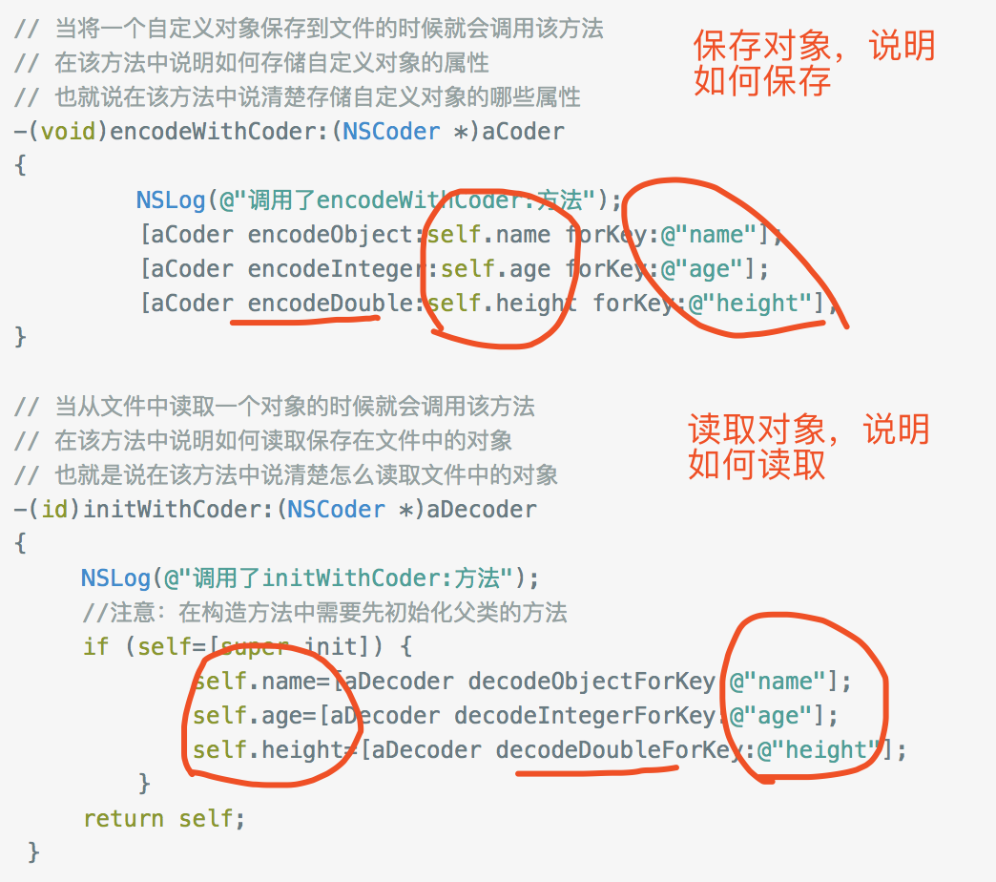
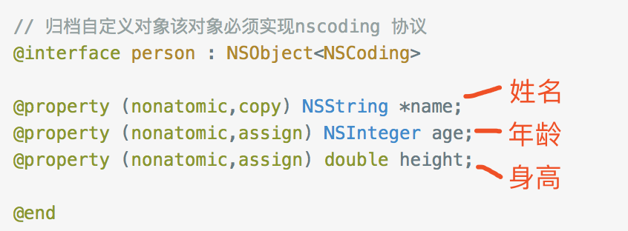
归档
自定义对象的归档：
在实际开发中，除了系统对象，往往也需要自定义一些对象，那么如何对自定义对象进行存取就显得重要，归档是个不错的选择。
接下来的归解档方法就和系统对象一样了！

Slide 15
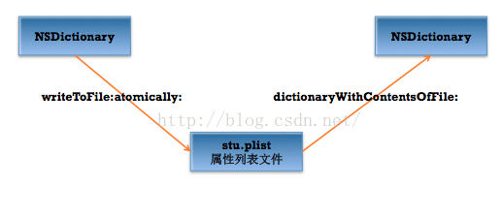
属性列表plist存储
/*
plist只能存储是写入到Documents目录下且只能是系统自带的一些常规的类，也就是有writeToFile方法的对象才可以使用plist保存数据
字符串/字典/数据/NSNumber/NSData ...
*/
NSString *path = @”../example.plist”;
存：
NSDictionary *dict = @{@”companyName": @”LianXun"};
[dict writeToFile:path atomically:YES];
取：
NSDictionary *dict = [NSDictionary dictionaryWithContentsOfFile:path];

Slide 16
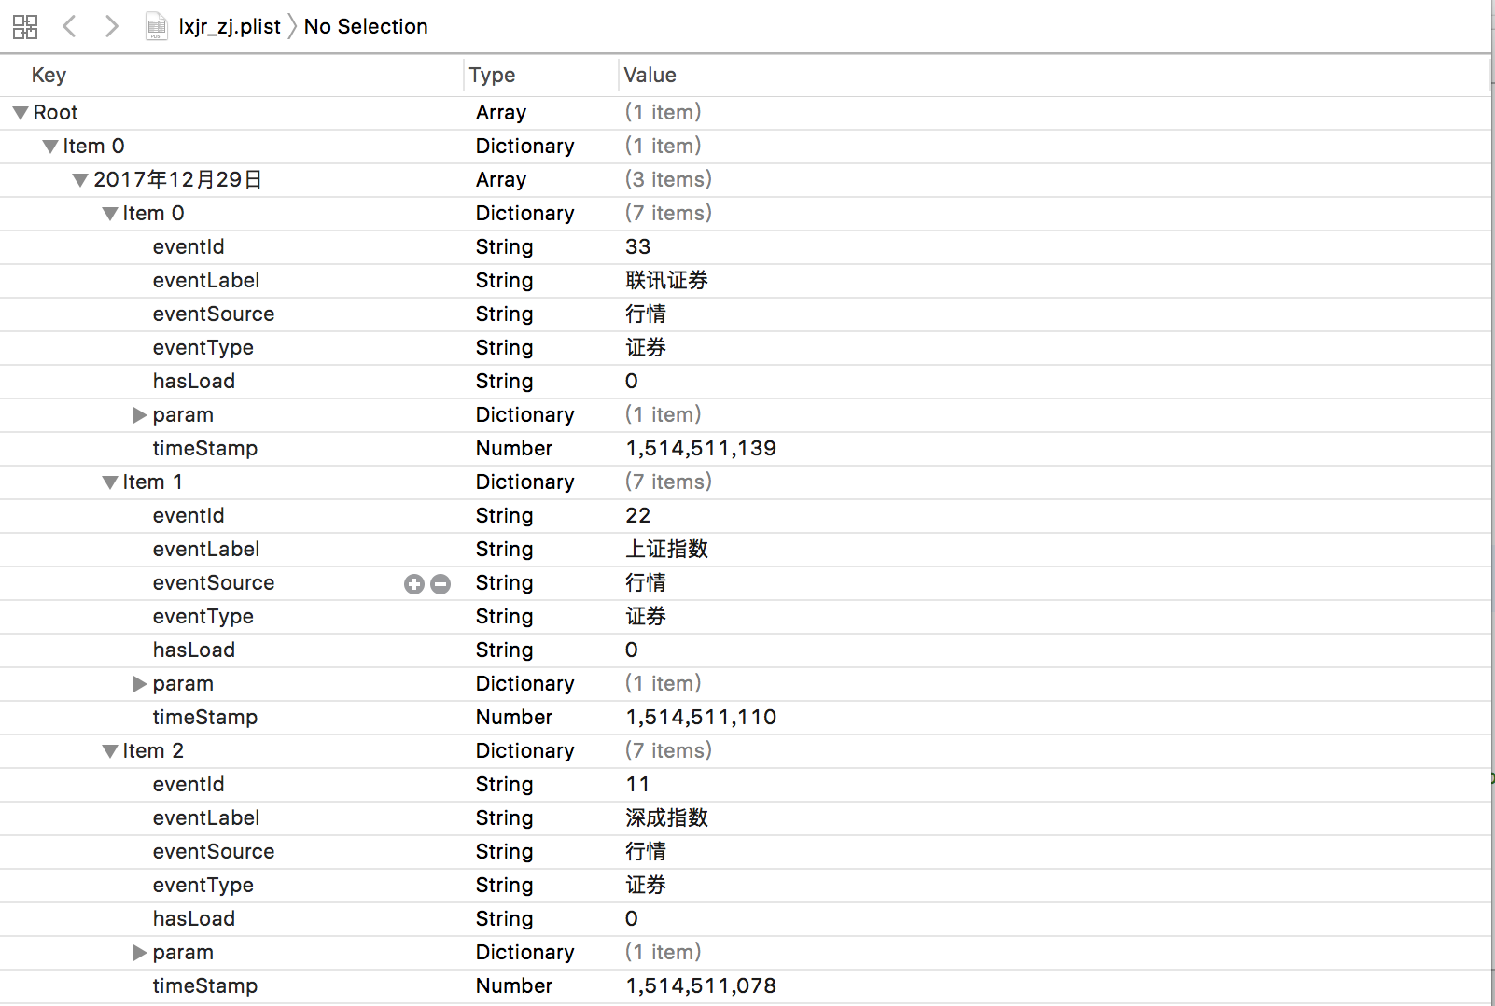
最近浏览记录plist存储

Slide 17
最近浏览记录plist存储
优点：
1.按日期分区
2.浏览记录每个字段都很清晰
3.读取所有数据时，自带完整的数据结构
缺点：
因为数据结构层次的关系，在做查询的时候会嵌套for循环以及不断的进行数据比对（比如指定日期下的浏览记录，统计所有记录浏览的次数，并按浏览个数进行排序展示的时候等等…） ，数据量大的时候就会影响筛选效率
for (日期) {
for (记录s) {
// 数据比对筛选
}
}

Slide 18
SQLite
虽然，iOS的持久化方案比较多，NSUserDefault、Keychain、Plist、归档、SQLite...都可以帮助存储关键的业务数据。NSUserDefault和Keychain都只适用于轻量级数据存储，自定义数据类型的Plist文件则读取麻烦一些，每次更新或者查询数据都可能会导致整个文件IO，数据结构和数量级一旦复杂起来，最后还是会走向SQLite。
SQLite是移动端的轻量级数据库解决方案，它的应用几乎已经遍及我们日常生活当中所使用的主流App。它是一款开源的嵌入式关系型数据库，可移植性好、易使用、内存开销小。它基于文件，整个数据库完全由磁盘上的一个文件构成，这使得它的可移植性非常好。它很标准化，尽管看起来像一个“简化版”的数据库实现，但是SQLite支持SQL。它非常适合开发甚至是测试，大部分开发人员可能都非常需要一个能够支持并发扩展的解决方案。SQLite包含丰富的功能，使用起来也非常简单，只需要一个文件和一个C链接库。

Slide 19
Relation(关系) vs Object(对象)
我们先理一下Relation（关系）和Object（对象）之间的差别，这两个概念对很多最初接触数据库的同学来说可能有些模糊不清，特别是直接上手一些第三方封装过SQLite库，很容易认为表和对象之间存在天然的映射关系，毕竟Table当中的记录刚好可以对应一个Object。
其实对于SQLite这类关系型数据库，在数据的存储和表现形式上和面向对象当中的Object还是存在很大差异的。我们平常使用OOP编程语言的时候，习惯性思维会用对象去模拟，描述一切和业务相关的东西，比如用户，商品，购物车，浏览记录，购买记录等等，这些业务对象的字段可以很方便的对应到Table的表字段，但是Object在描述对象的时候更加灵活。

Slide 20
SQLite
常用的几种常用数据类型：
text（字符）
integer（整型）
float（浮点型）
boolean（布尔值）
blob（二进制）
SQL语句不用区分大小写

Slide 21
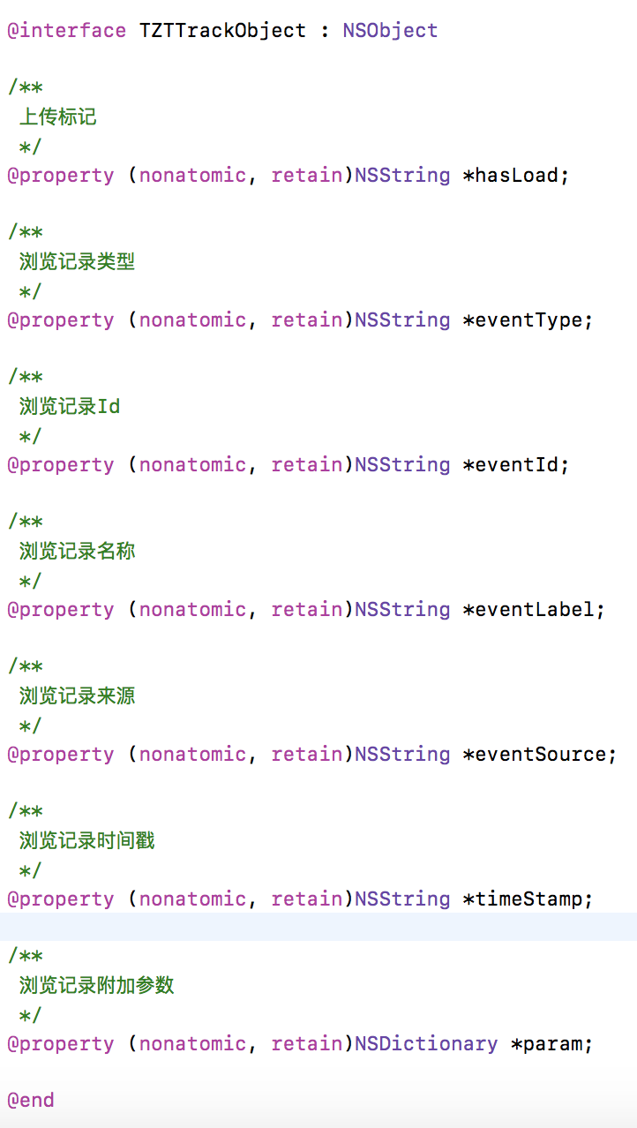
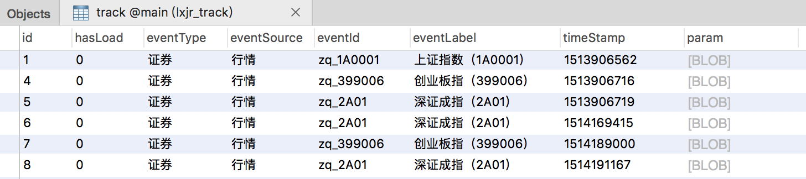
浏览记录-Relation(关系)和Object(对象)
SQLite的Table只能存储scalar type，也就是单一数据类型，无法直接去存储对象。
当然我们也可以在track表中增加一个自定义的blob data，将对象转成二进制数据来进行存储，但这种设计已经脱离关系数据库的范畴了。
总而言之，SQLite这类关系型数据库更加强调关系，将内存中的OOP对象保存至数据库的时候需要进行一步转化的工作，将OOP的Relation转化成SQLite的Relation。

Slide 22
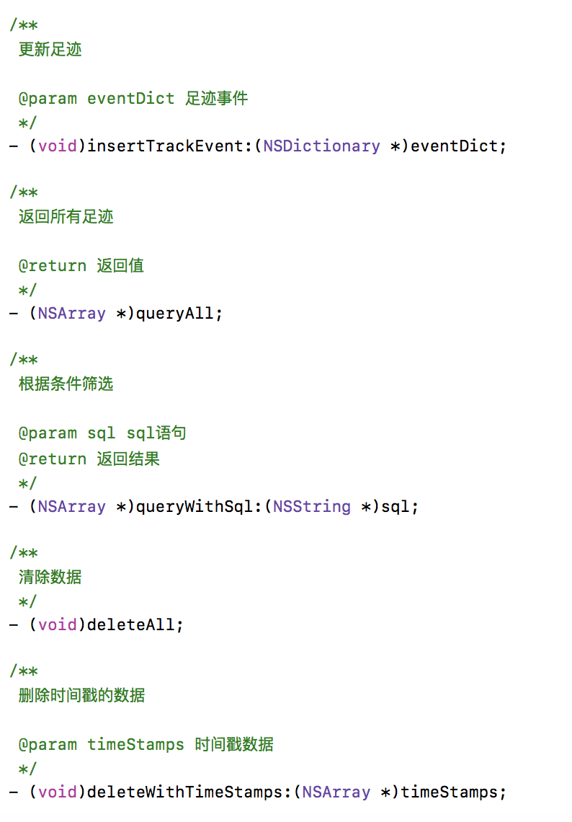
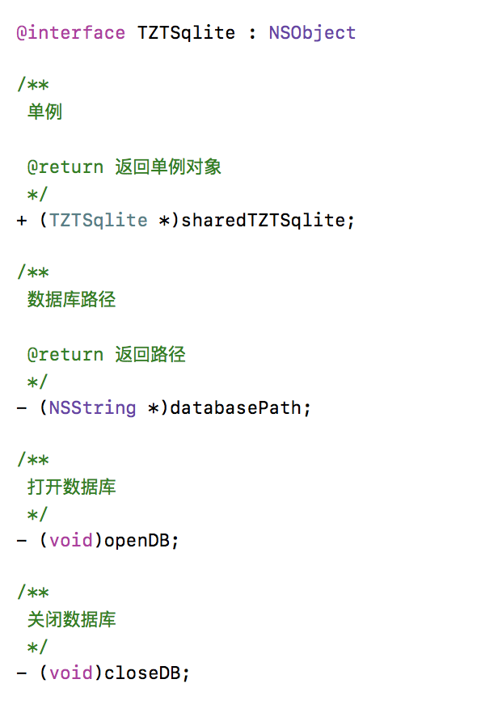
浏览记录-SQLite操作接口设计

Slide 23
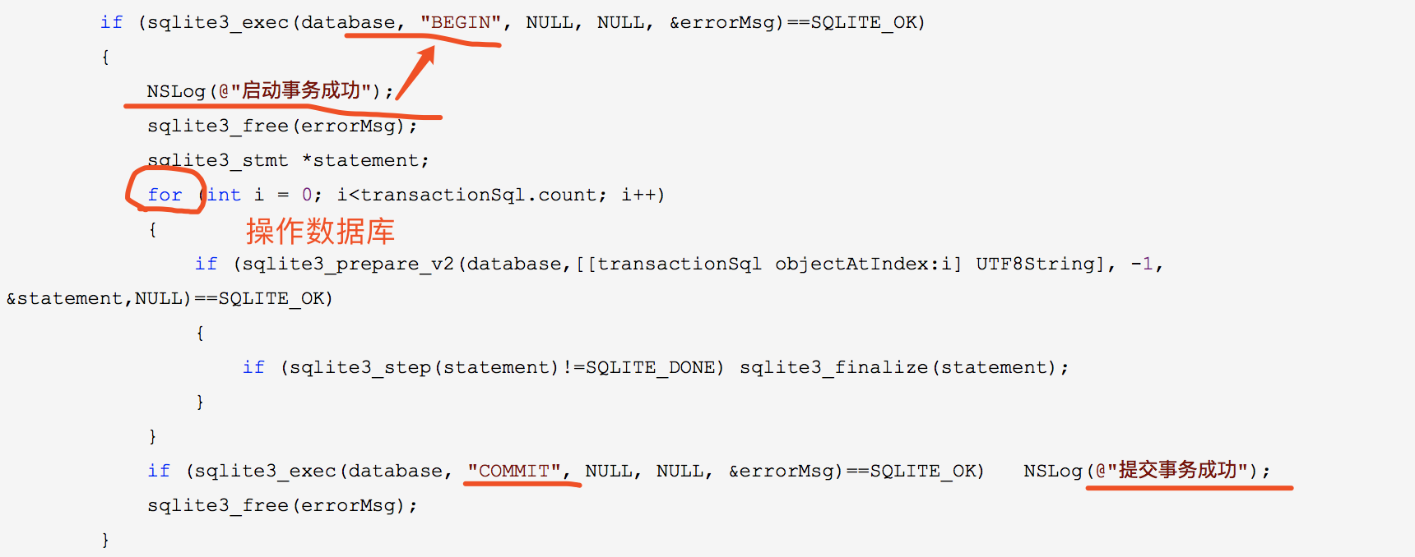
SQLite-事务应用
SQLite的数据库本质上来讲就是一个磁盘上的文件，所以一切的数据库操作其实都会转化为对文件的操作，而频繁的文件操作将会是一个很耗时的过程，会极大地影响数据库存取的速度。
例如：向数据库中插入100万条数据，在默认的情况下如果仅仅是执行
sqlite3_exec(db, “insert into name values ‘lianxun', ‘24'; ”, 0, 0, &errMsg);
将会重复的打开关闭数据库文件100万次，所以速度当然会很慢。因此对于这种情况我们应该使用“事务”。
具体方法如下：在执行SQL语句之前和SQL语句执行完毕之后加上
result= sqlite3_exec(db, "BEGIN;", 0, 0, &errMsg);
//执行SQL语句
result= sqlite3_exec(db, "COMMIT;", 0, 0, &errMsg);
这样SQLite将把全部要执行的SQL语句先缓存在内存当中，然后等到COMMIT的时候一次性的写入数据库，这样数据库文件只被打开关闭了一次，效率自然大大的提高。

Slide 24
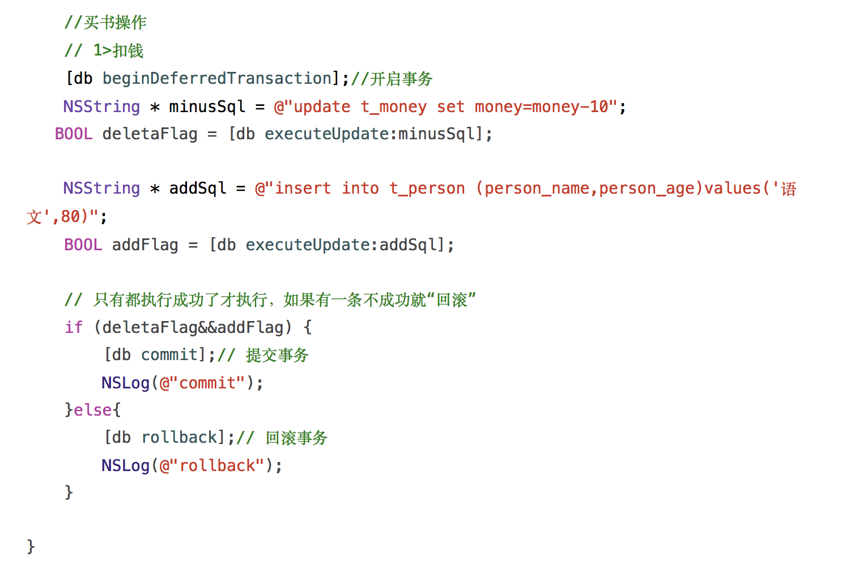
SQLite-事务应用
一组业务整体处理的行为叫一个事务。这一组的业务都能成功处理，我们就可以把这个事务提交来保存你已做的行为结果。但如果一组中有任何的差错出现的话，我们就认为这事务不成功，需要回滚来撤消之前的操作。举例：你去银行转账，转账我们有两步吧，从你账户中取出钱再往他账户中加钱。那这两步银行是必须要确保正确无误的进行的，要被看做成一个事务。其中任何一步出错就算是转账失败，但可能你这时是已经从你账户中扣了钱了，又没往他账户里加钱？怎么办算了？你不肯吧。所以银行会事务回滚，不保存你刚才的操作，即恢复复到你没转账之前的状态。

Slide 25
谢谢

